Slide 1


TOI推廣計畫
解題-總和
Icon made by www.flaticon.com/authors/dinosoftlabs from www.flaticon.com

Slide 2
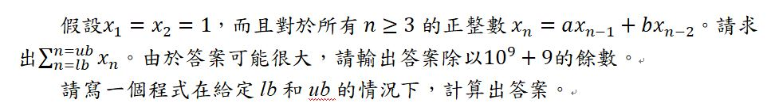
題
目
2

Slide 3
輸入格式
輸入只有一行，有4個正整數，依序為a, b, lb, ub ( 1≤ a, b, ≤ 10^9，而且 4 ≤ lb, ub ≤ 10^9)，皆以一個空白隔開。
輸出格式
輸入範例 1
1 1 5 5
輸出範例1
5
輸入範例 2
12 34 56 78
輸出範例 2
37811150
輸入範例 3
1 1 5 5
輸出範例 3
289363613
輸入範例 4
888888 111111 99999 777777777
輸出範例 4
405098263
3

Slide 4

解題重點:
數學
矩陣快速冪
Icon made by [Freepik]from www.flaticon.com
4

Slide 5
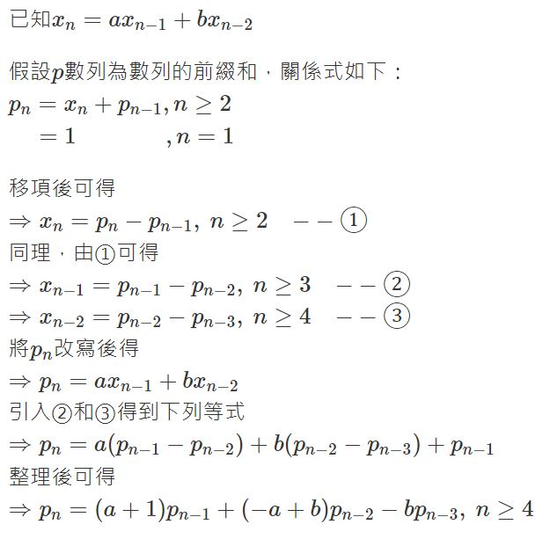
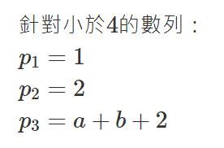
數學
5

Slide 6
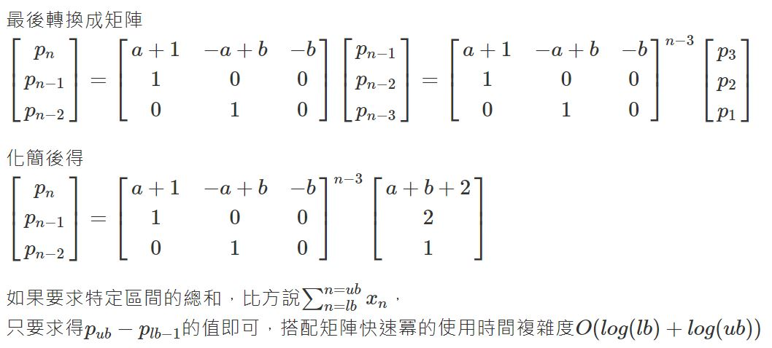
矩陣快速冪
6

Slide 7
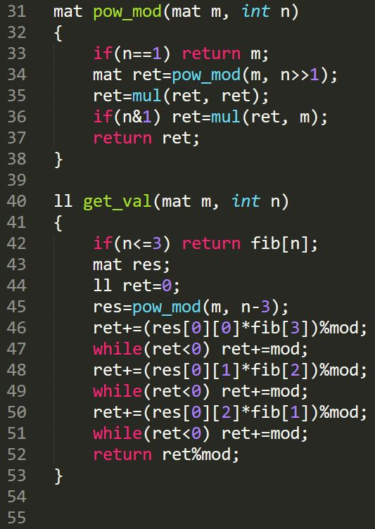
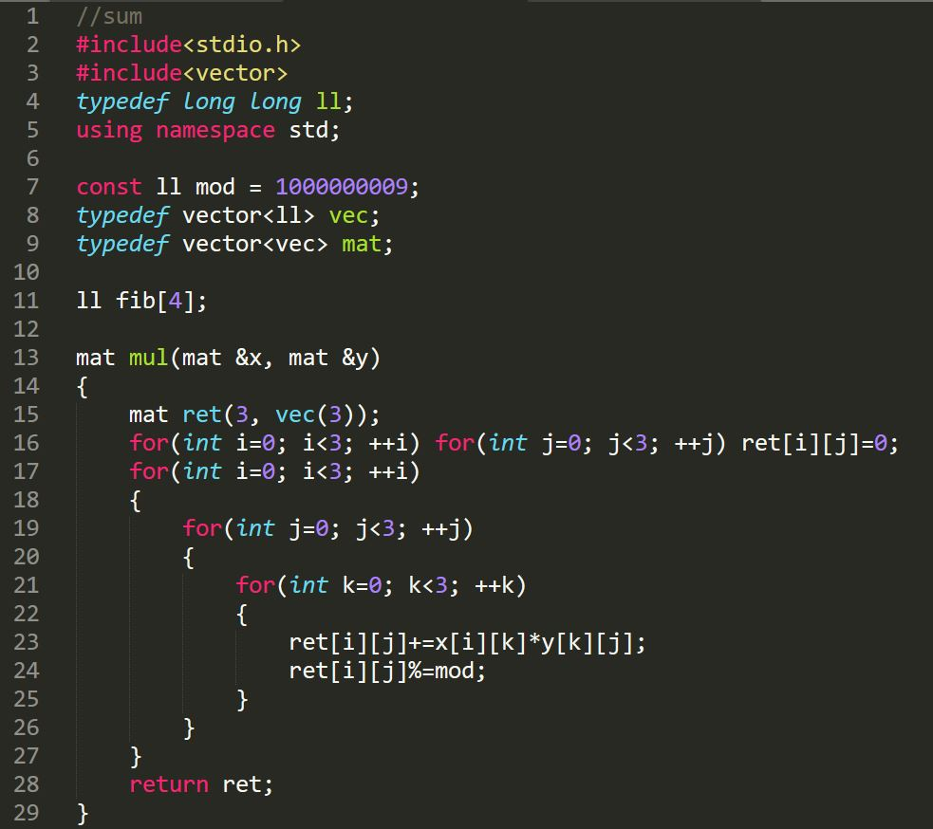
參考程式碼
7

Slide 8
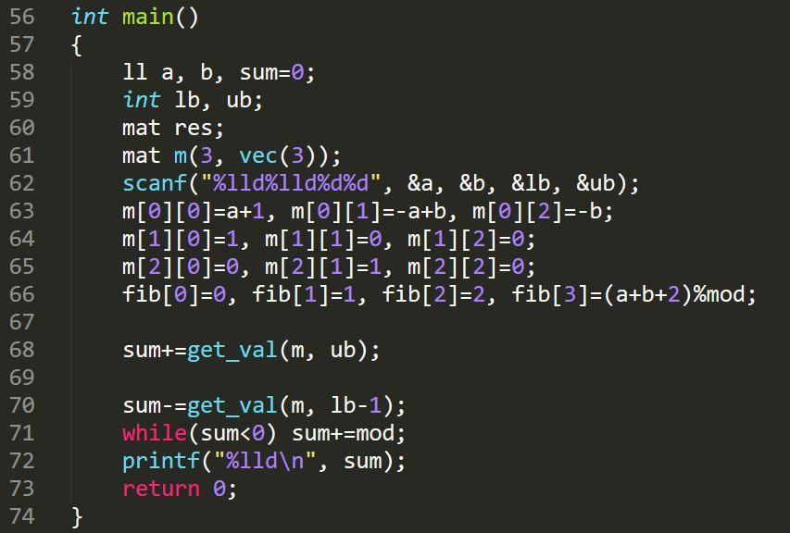
參考程式碼
8

